Slide 3
讓 PC & NAS 效能更強或更可靠
QDA 系列產品總覽
透過 Windows 軟體 QNAP External RAID Manager 掌握資訊
高度整合，運用於 NAS 也能游刃有餘

Slide 4
QDA 產品總覽

Slide 5
單顆硬碟或 SSD 容量/效能不足？
容量快滿
效能不足

Slide 6
筆電的硬碟或 SSD 壞了資料就沒了？
SSD/HDD
損壞

Slide 7
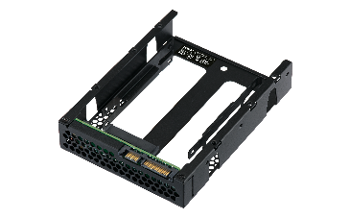
3.5” SATA 轉兩個 2.5” SATA 轉接盒
QDA-A2AR
2 x 2.5” SATA 6Gb/s
SATA 6Gb/s
SATA 6Gb/s
支援
7mm & 9.5mm
2.5” HDD/SSD
3.5” SATA 6Gb/s
磁碟模式設定
Jmicron JMS562
SATA port multiplier
(RAID 0/1, JBOD, individual)
JMS562
支援
7mm & 9.5mm 2.5”HDD/SSD
25.9mm
SATA 6Gb/s
138.2mm
101.6 mm

Slide 8
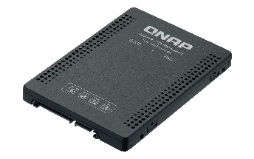
2.5” SATA 轉兩個 M.2 SATA 轉接盒
QDA-A2MAR
Jmicron JMS562
SATA port multiplier
(RAID 0/1, JBOD, individual)
SATA 6Gb/s
SSD 2
SATA 6Gb/s
磁碟模式設定
M.2 2280 SATA 6Gb/s SSD
9.5mm
SSD 2
SSD 1
SATA 6Gb/s
JMS562
SSD 1
2 x M.2 2280 SATA 6Gb/s
M.2 2280 SATA 6Gb/s SSD
100.5mm
69.9mm
SATA 6Gb/s

Slide 9
內建硬體 RAID 控制晶片，釋放主機資源
QDA-A2AR/A2MAR
各自獨立
(Port multiplier)
RAID 1
(出廠預設)
RAID 0
JBOD
獨立使用每顆硬碟的儲存空間*。
將硬碟的儲存空間一分為二，儲存資料的同時也進行備份，因此能在磁碟故障時提供優異的資料備援能力。
將資料分割為較小區段，以分散的方式同時存放到各個硬碟中，擁有優異的資料存取效能，但不具備資料保護機制。
將一顆以上硬碟空間合併成單一儲存空間，可獲得最大容量，但不具備資料保護機制。
* 欲使用各自獨立模式，請確認您的主機有支援 SATA Port Multiplier 功能

Slide 10
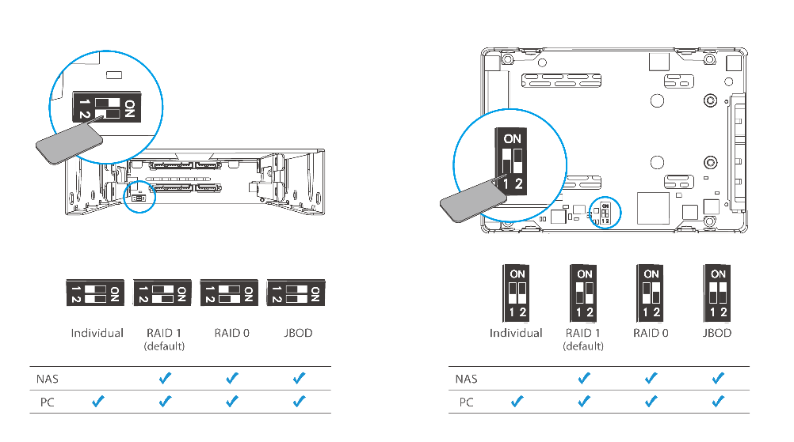
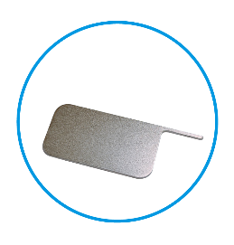
QDA 硬體 RAID 磁碟模式支援選項
不支援以軟體方式建立或刪除 RAID，僅能透過硬體模式切換開關設定磁碟模式
QDA-A2AR
QDA-A2MAR
包裝內附模式切換工具針

Slide 11
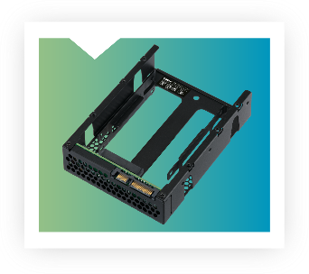
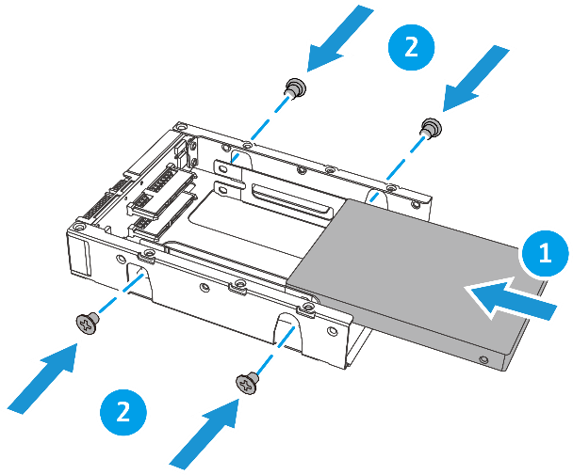
QDA-A2AR 2.5”SATA HDD/SSD 安裝
請使用 Phillips #2螺絲起子

Slide 12
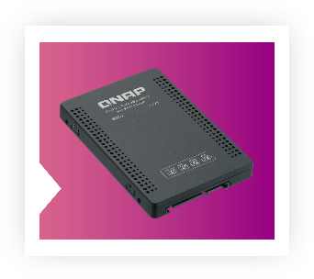
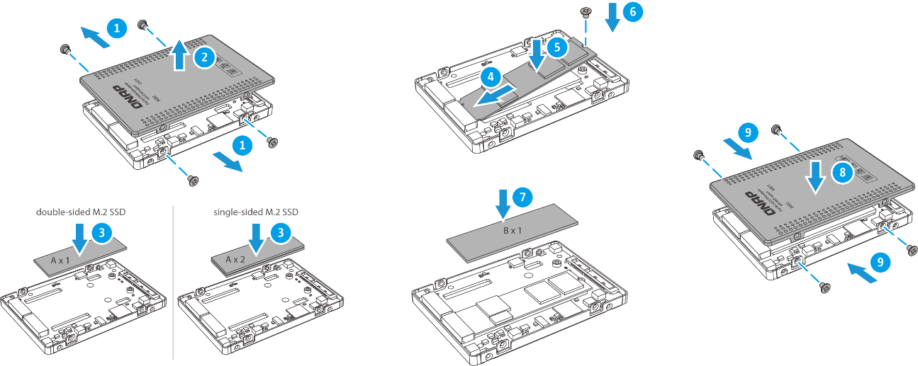
QDA-A2MAR M.2 SATA SSD 安裝
請使用 Phillips #1
螺絲起子
隨貨附贈單面與雙面 SSD 適用的散熱墊

Slide 13
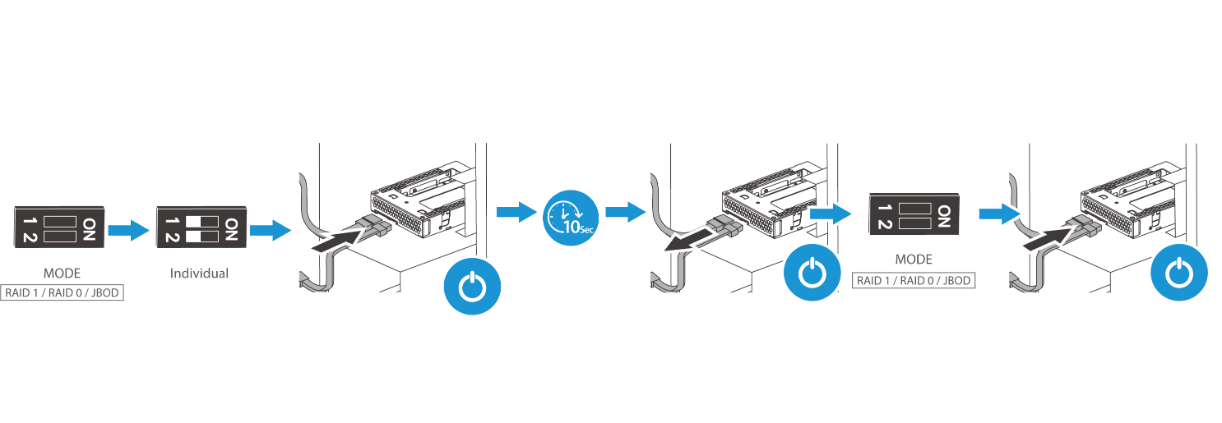
透過 PC 切換磁碟模式
1
切換到獨立 (Individual) 模式 (又名 Port Multiplier 模式)
將 QDA 連接到 SATA 傳輸埠與電源
將 QDA 移除
4
切換到其他磁碟模式
將 QDA 連接到 SATA 傳輸埠與電源
2
5
3

Slide 14
透過 NAS 切換磁碟模式

Slide 15
標準 3.5 吋 與 2.5 吋外型，超廣相容性
QDA-A2AR/A2MAR
相容於內接 3.5 吋與 2.5 吋硬碟空間
相容於 3.5 吋與 2.5吋硬碟外接盒
相容於 QNAP NAS 硬碟托盤

Slide 16
U.2 NVMe 轉接盒
QDA-UMP：U.2 轉 M.2
QDA-U2MP：U.2 轉 2 x M.2

Slide 17
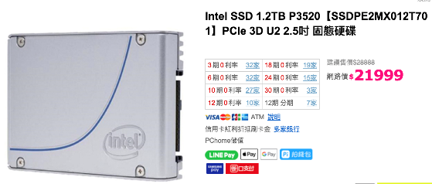
U.2 NVMe SSD 速度快且散熱佳，為何還沒普及？
U.2 原名為 SSF-8639，並提供高達 32Gbps (PCIe NVMe Gen3 x4) 傳輸速度
U.2 具備 2.5 吋磁碟外型，因此相較 M.2 具有絕佳金屬外殼幫助散熱
廠牌選擇性少
U.2 SSD 較 M.2 SSD 昂貴許多
資料來源: 2019/03/18 https://mall.pchome.com.tw/prod/QAAG2U-A9008TS9K

Slide 18
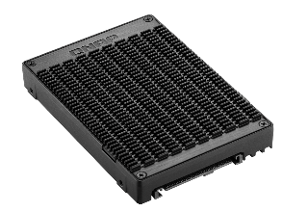
U.2 NVMe 轉 M.2 NVMe 轉接盒
QDA-UMP
U.2 PCIe NVMe
Gen3 x4
M.2 2280
PCIe NVMe
Gen3 x4
U.2 PCIe NVMe
Gen3 x4
15mm
M.2 2280
PCIe NVMe
100.4mm
69.85mm

Slide 19
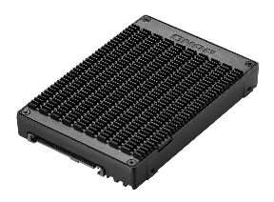
U.2 NVMe 轉 2 x M.2 PCIe NVMe 轉接盒
QDA-U2MP
U.2 PCIe NVMe Gen3 x4
Asmedia 2812
Gen3 PCIe switch
SSD 1
2 x M.2 2280 PCIe
NVMe Gen3 x4
M.2 2280
PCIe NVMe Gen3 x4
15mm
SSD 2
U.2 PCIe NVMe
Gen3 x4
SSD 1
ASMedia
2812
M.2 2280
PCIe NVMe Gen3 x4
100.4mm
69.85mm
SSD 2

Slide 20
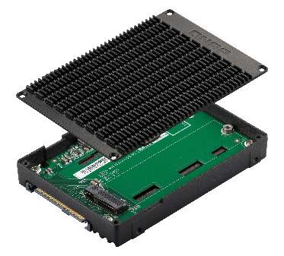
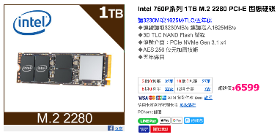
讓企業與電競具 U.2 介面的主機也用上 低成本、大容量 M.2 SSD
PowerEdge R6415 伺服器
最多 10 x 2.5”U.2 NVMe SSDs
Asus ROG RAMPAGE VI EXTREME OMEGA
最多 1 x 2.5”U.2 NVMe SSD
資料來源: https://www.dell.com/en-us/work/shop/povw/poweredge-r6415
https://24h.pchome.com.tw/prod/DRAH7H-A9009BCMO

Slide 21
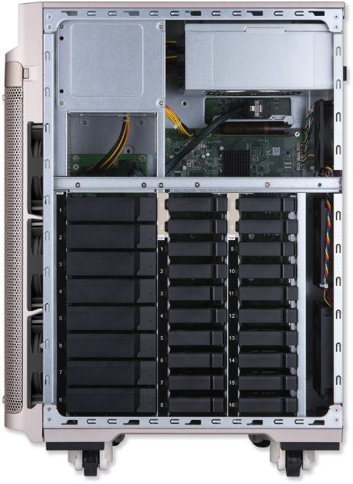
不佔用 NAS 額外 PCIe 插槽、 立即新增 M.2 NVMe SSDs
8 x 3.5”/2.5” SATA 6Gb/s HDD 插槽
4 x 2.5”U.2 NVMe Gen3 x4 SSD 插槽
使用 QDA-UMP 或 QDA-U2MP 即可立即新增高達 8 個 M.2 2280 NVMe SSDs
16 x 2.5” SATA 6Gb/s SSD 插槽
QNAP TS-2888X

Slide 22
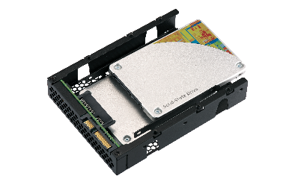
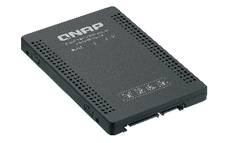
高導熱金屬機身散熱設計
QDA-A2AR
QDA-A2MAR
QDA-UMP & QDA-U2MP
鋁合金機身材質提供輕量化設計與比使用廉價鋁板或進階 SECC 鍍鋅鋼板的產品更好的 M.2 SSD 散熱效果，並隨附適用單面與雙面 M.2 SSD 的散熱墊．
鋁合金上蓋
鋁合金上蓋
附贈 M.2 SSD 散熱墊
SGCC 鍍鋅鋼板
SGCC 鍍鋅鋼板底座
鋁合金底座

Slide 23
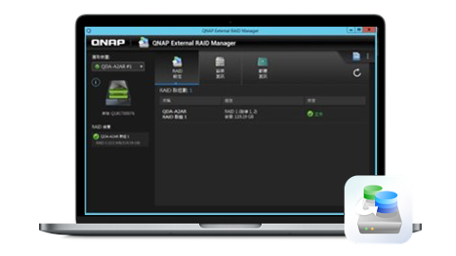
QDA 於 PC / 伺服器應用

Slide 24
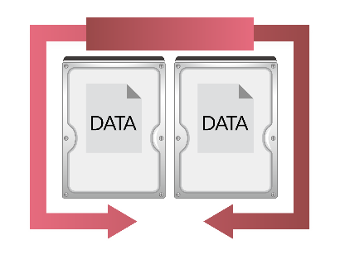
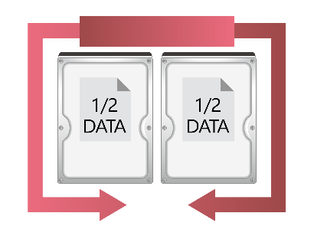
低成本，零學習，快速提升效能或資料保護
QDA-A2AR/A2MAR
用於 PC/伺服器：享更高效能或資料保護
簡單即可設定 RAID 0 模式以取得更快的傳輸速度，或建立 RAID 1 來提升資料安全性。
RAID 0 加速
RAID 1 保護
2TB
2TB
2TB
2TB
4TB
2TB

Slide 25
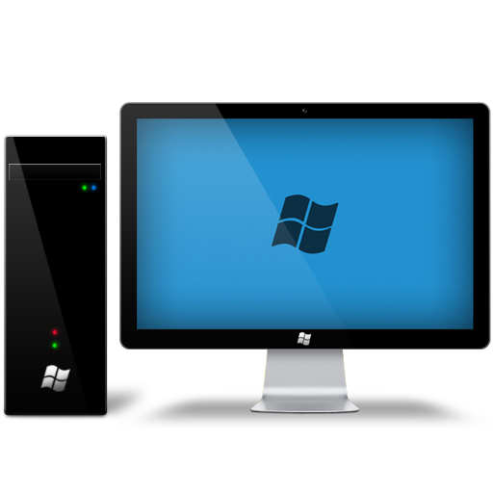
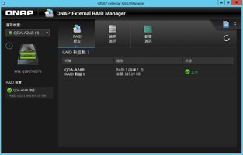
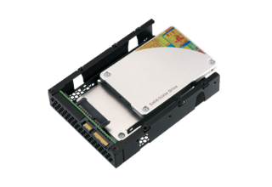
透過 External RAID Manager 查看
QDA 系列裝置資訊
安裝 External RAID Manager 後，您可：
查看 QDA 系列裝置、RAID、磁碟資訊及狀態
管理韌體更新
支援 QDA-A2AR/A2MAR，但不支援 TR 及 QDA 系列裝置混用，例：
QDA-A2AR 安裝於 TR 系列裝置
QDA-A2MAR 安裝於 QDA-A2AR 內
支援作業系統:
Windows 7 (或之後), Windows Server 2012 R2 (或之後)
請洽詢您的系統供應商，並安裝 SATA
控制器的最新版驅動程式
*不支援以軟體方式建立或刪除 RAID，僅能透過硬體模式切換開關設定磁碟模式

Slide 26
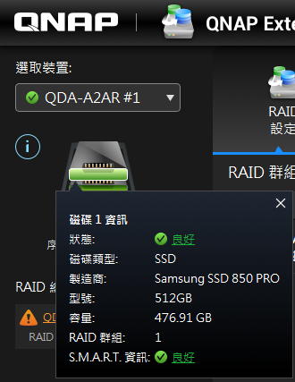
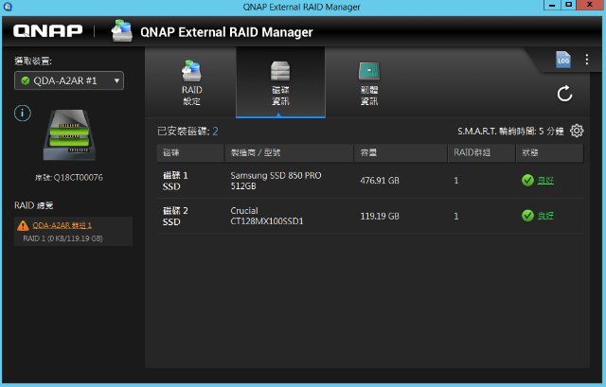
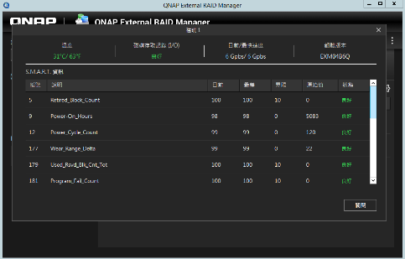
監控磁碟健康狀態
左方裝置圖磁碟顏色可得知磁碟有無異常。點選磁碟以查看各顆磁碟資訊。
磁碟資訊分頁內顯示裝置內的各顆磁碟，點選狀態即可查看該磁碟的 S.M.A.R.T. 資訊。
快速得知
查看資訊

Slide 27
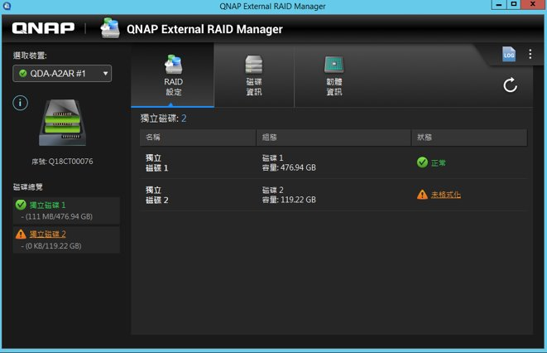
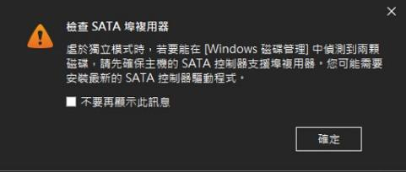
各自獨立磁碟模式
將 QDA-A2AR/A2MAR 指撥開關切換至「獨立」模式。 於 Utility 內可看到兩顆獨立磁碟，格式化磁碟後即可進行使用 。
注意：切換至獨立模式時，請確認您的 PC SATA 控制器支援 SATA 埠複用器 (Port Multiplier)。如此才能在 [Windows 磁碟管理] 辨識到兩顆硬碟。

Slide 28
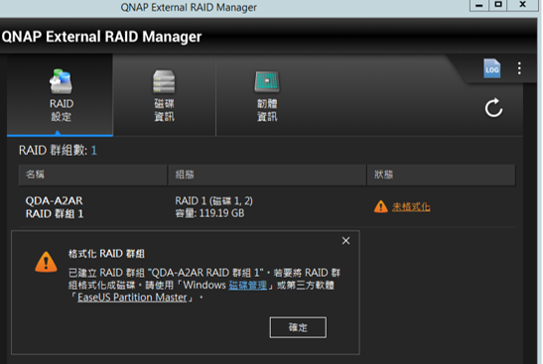
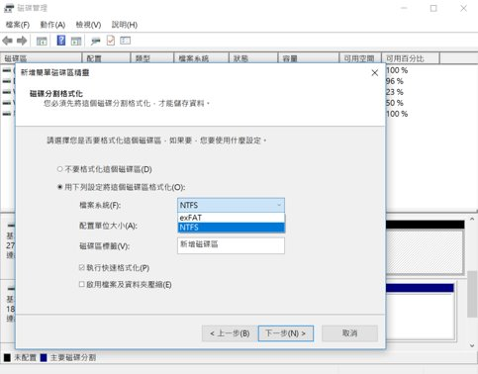
格式化外接 RAID 群組以進行使用
QDA-A2AR/A2MAR 可透過硬體模式切換開關進行 RAID 設置。外接 RAID 設置完成後，QNAP External RAID Manager 會導引使用者至作業系統平台進行格式化
導引至各作業系統平台進行格式化
Windows：
磁碟管理

Slide 29
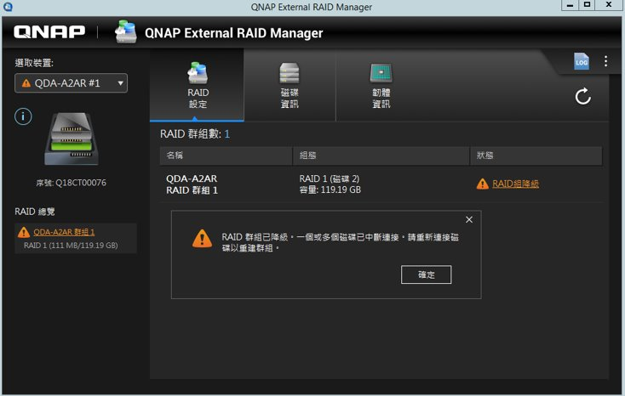
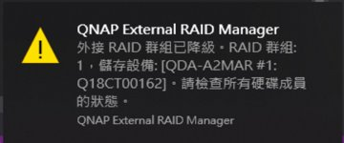
外接 RAID 群組異常時即時通知
RAID 降級或是損壞時，UI 介面、桌面訊息通知同步提醒

Slide 30
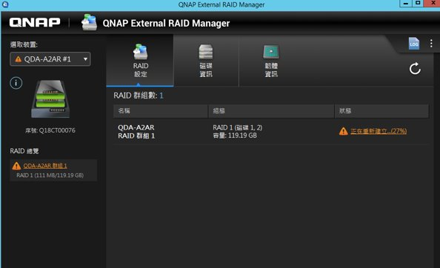
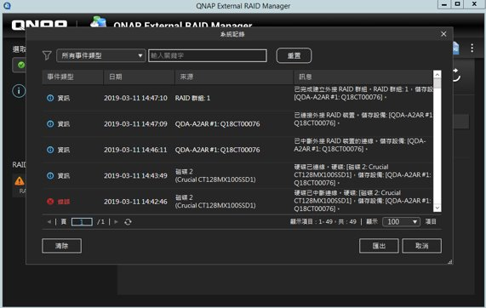
外接 RAID 群組保護機制搭配歷史紀錄
RAID 降級後，更換新硬碟隨即進行重建並顯示進度
獨立於作業系統的運作紀錄，可快速掌握外接 RAID 狀態，亦可匯出紀錄進行分析

Slide 31
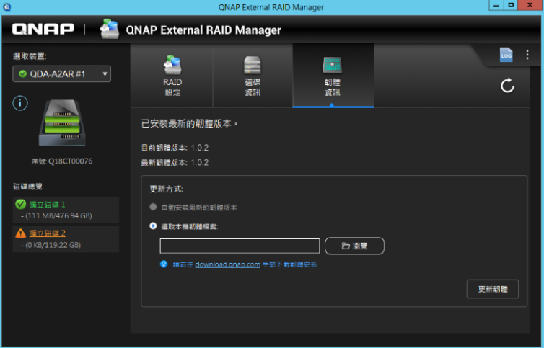
QDA-A2AR/A2MAR 韌體版本更新通知
可於韌體資訊頁面得知目前及最新韌體版本
有新版韌體時發出桌面訊息通知

Slide 32
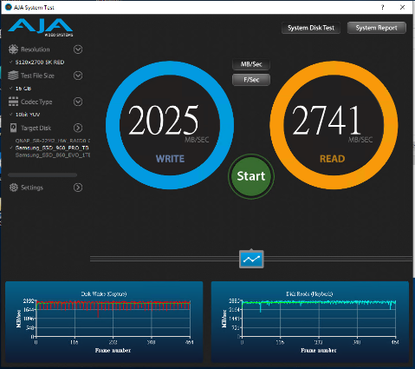
以低成本使用大容量 M.2 NVMe SSD 於 U.2 NVMe 介面的主機
QDA-UMP/U2MP
Samsung 960 PRO M.2 NVMe SSD 安裝於 QDA-UMP 仍能維持高速傳輸

Slide 33
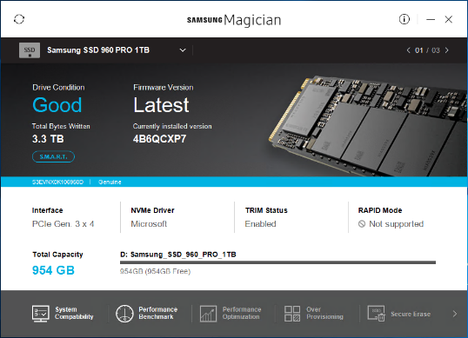
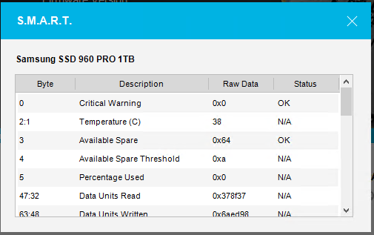
使用原廠軟體即可掌握 NVMe SSD 健康狀態
QDA-UMP/U2MP
下載連結 https://www.samsung.com/semiconductor/minisite/ssd/download/tools/

Slide 34
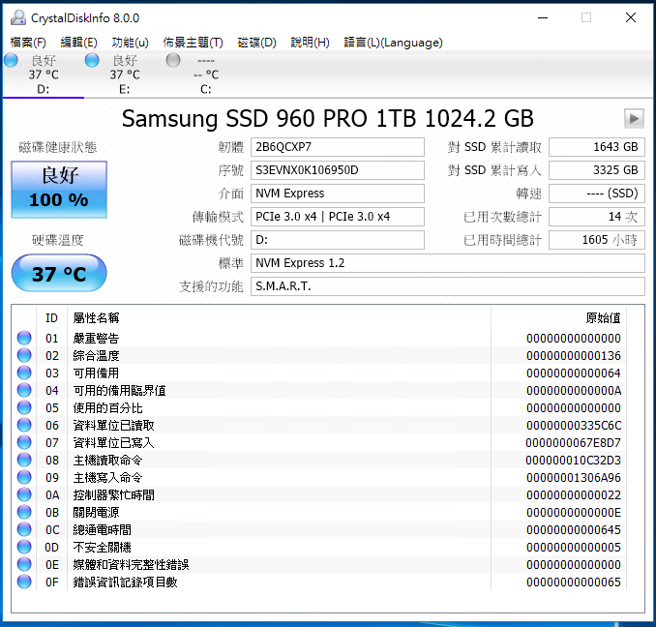
使用第三方軟體亦可掌握 NVMe SSD 健康狀態
QDA-UMP/U2MP
CrystalDiskInfo
https://crystalmark.info/en/software/crystaldiskinfo/
系統需求：Windows 10/8.x/7/Vista/XP（32及64位元）

Slide 35
PC Demo & 效能展示

Slide 36
QDA 於 NAS 應用

Slide 37
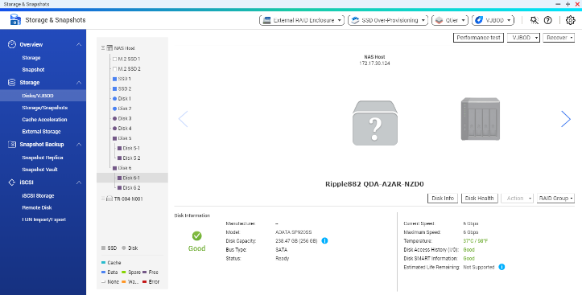
QDA 轉接盒也可以在 QNAP NAS 上使用
QDA 系列可在裝有 QTS 4.4.1 (或較新) 的 QNAP NAS 上使用。
和 TR 系列外接裝置相同，QDA 系列裝置可以可以接上 QNAP NAS 進行使用，並且支援 NAS 中的健康監控等功能如：
- QTS 磁碟健康狀態 - 外接 RAID 健康狀態
- 磁碟 S.M.A.R.T. 資訊
- 自定義溫度報警
- 異常通知中心報警

Slide 38
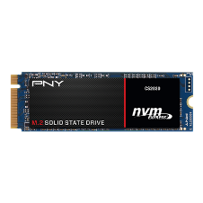
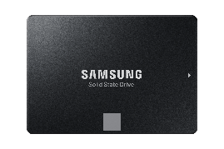
QDA 轉接盒可與軟體 RAID 整合使用
QDA-A 系列具備外接 RAID 0/1* 給 2.5 或 M.2 磁碟在 QNAP NAS 中使用。
在 QNAP NAS 中，QDA-A 系列外接 RAID 將會作為虛擬磁碟，可以獨立或和其它的實際磁碟在建立軟體 RAID 做整合使用，而 QDA-U 系列則可直接建立軟體 RAID。
軟體 RAID 5
虛擬磁碟
虛擬磁碟
2.5 吋 SSD
QDA-A2MAR
RAID 0
QDA-A2MAR
RAID 0
*QDA-A 系列裝置不支援以軟體方式建立或刪除 RAID，僅能透過硬體模式切換開關設定，且不可在 NAS 使用單獨模式

Slide 39
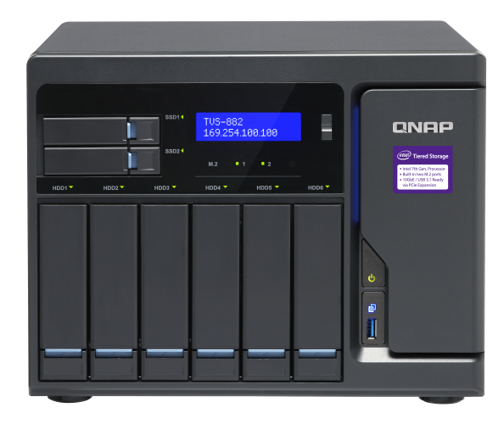
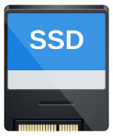
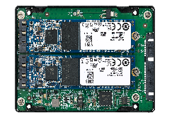
用多個 QDA 轉接盒對儲存設備進行快取空間擴充
使用情境
QDA 裝置上的 SSD 或外接 RAID 可支援 SSD 快取和 Qtier 分層儲存。
在 QNAP NAS 和其他伺服器上，使用多個 QDA 裝置配置更大的儲存快取空間，使儲存加速功能發揮更大效益。
2*256 GB RAID 1
= 256 GB 快取
2*256 GB RAID 0*2
= 2*512G RAID 1
= 512 GB 快取
VS
備註：QDA 裝置無法用於 TR 系列外接盒。

Slide 40
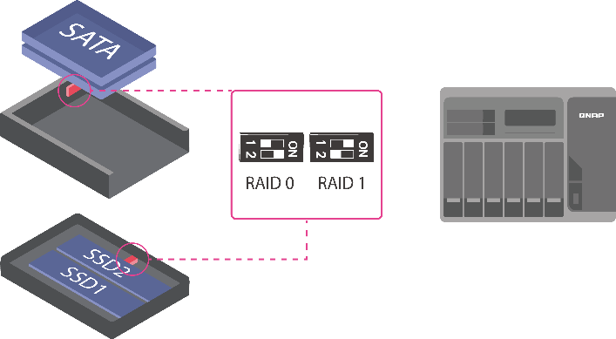
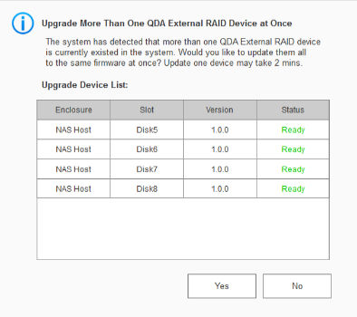
在 QNAP 裝置中管理 QDA 轉接盒
在 QNAP 中使用多個 QDA-A 系列轉接盒並且選擇硬體 RAID 0 搭配軟體 RAID 保護將可最大化 QDA 及其上磁碟的使用效益。
要變更 QDA-A 系列裝置的 RAID 類型，需要先將其上的開關進行調整。
使用 QTS 外接 RAID 裝置管理介面將可以一次更新所有 QDA 的韌體。
QDA-A2AR
QDA-A2MAR

Slide 41
NAS Demo

Slide 42
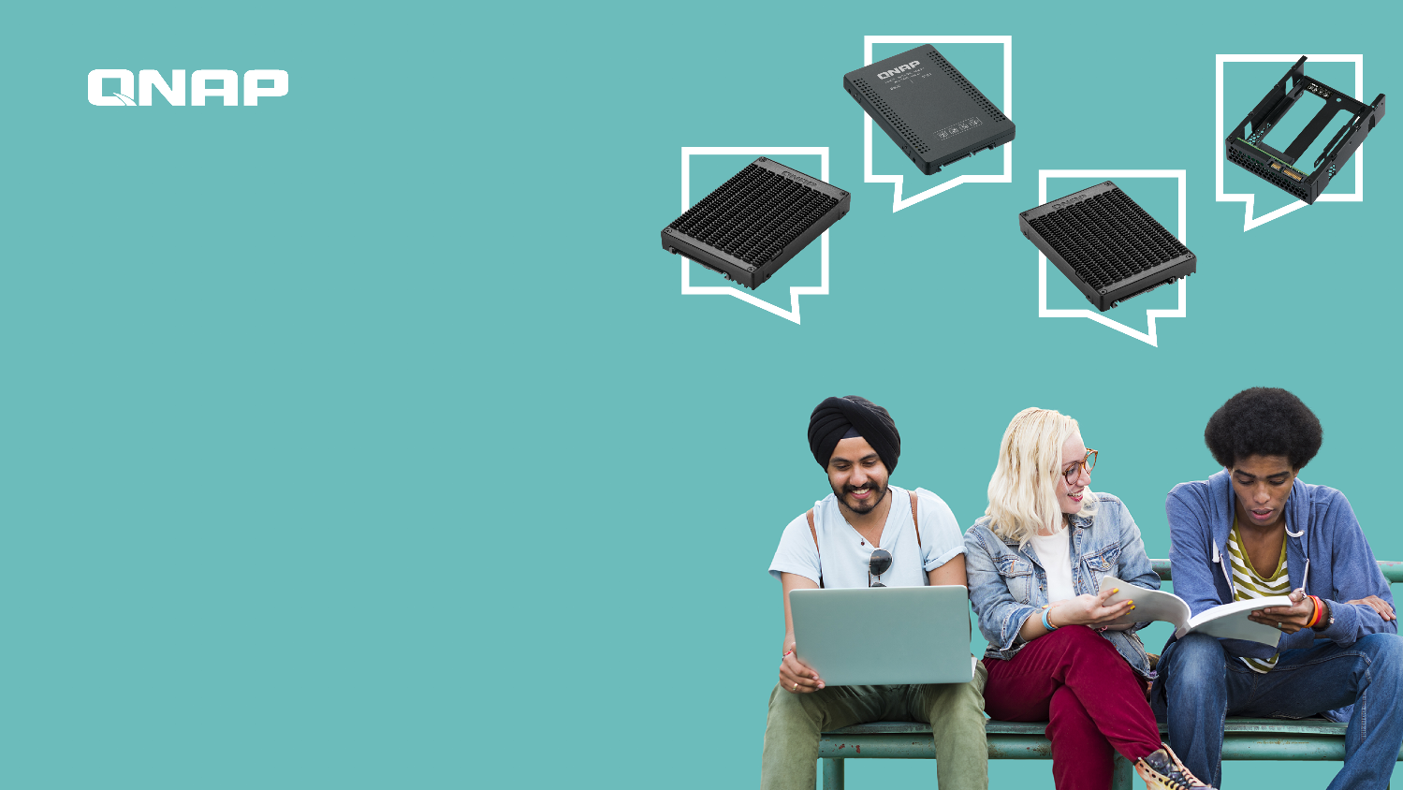
QDA 系列磁碟轉接盒 快速上手、事半功倍！
©2019著作權為威聯通科技股份有限公司所有。威聯通科技並保留所有權利。威聯通科技股份有限公司所使用或註冊之商標或標章。檔案中所提及之產品及公司名稱可能為其他公司所有之商標。

Slide 43
